Slide 1

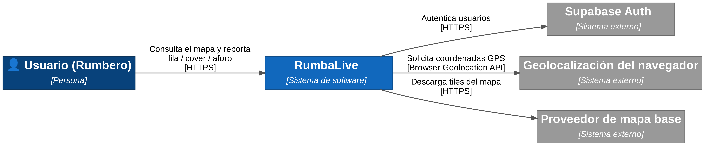
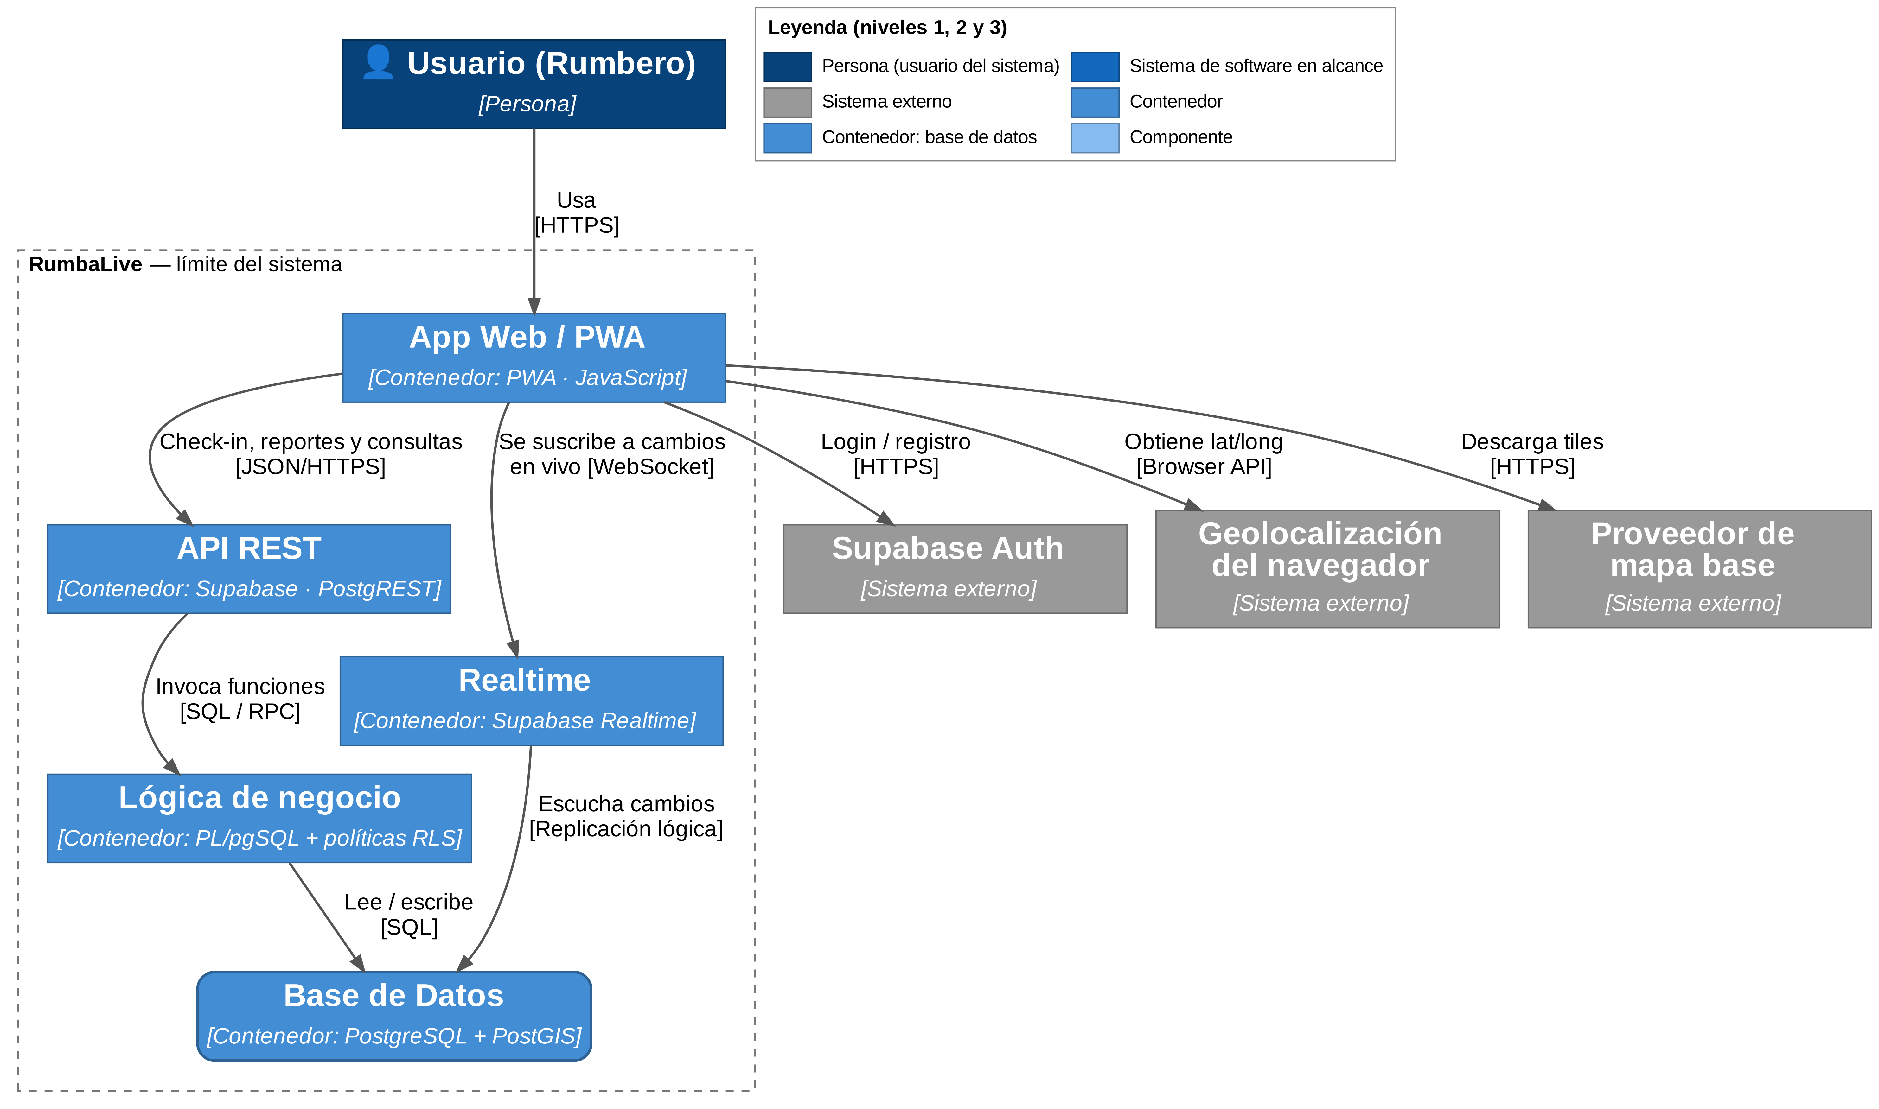
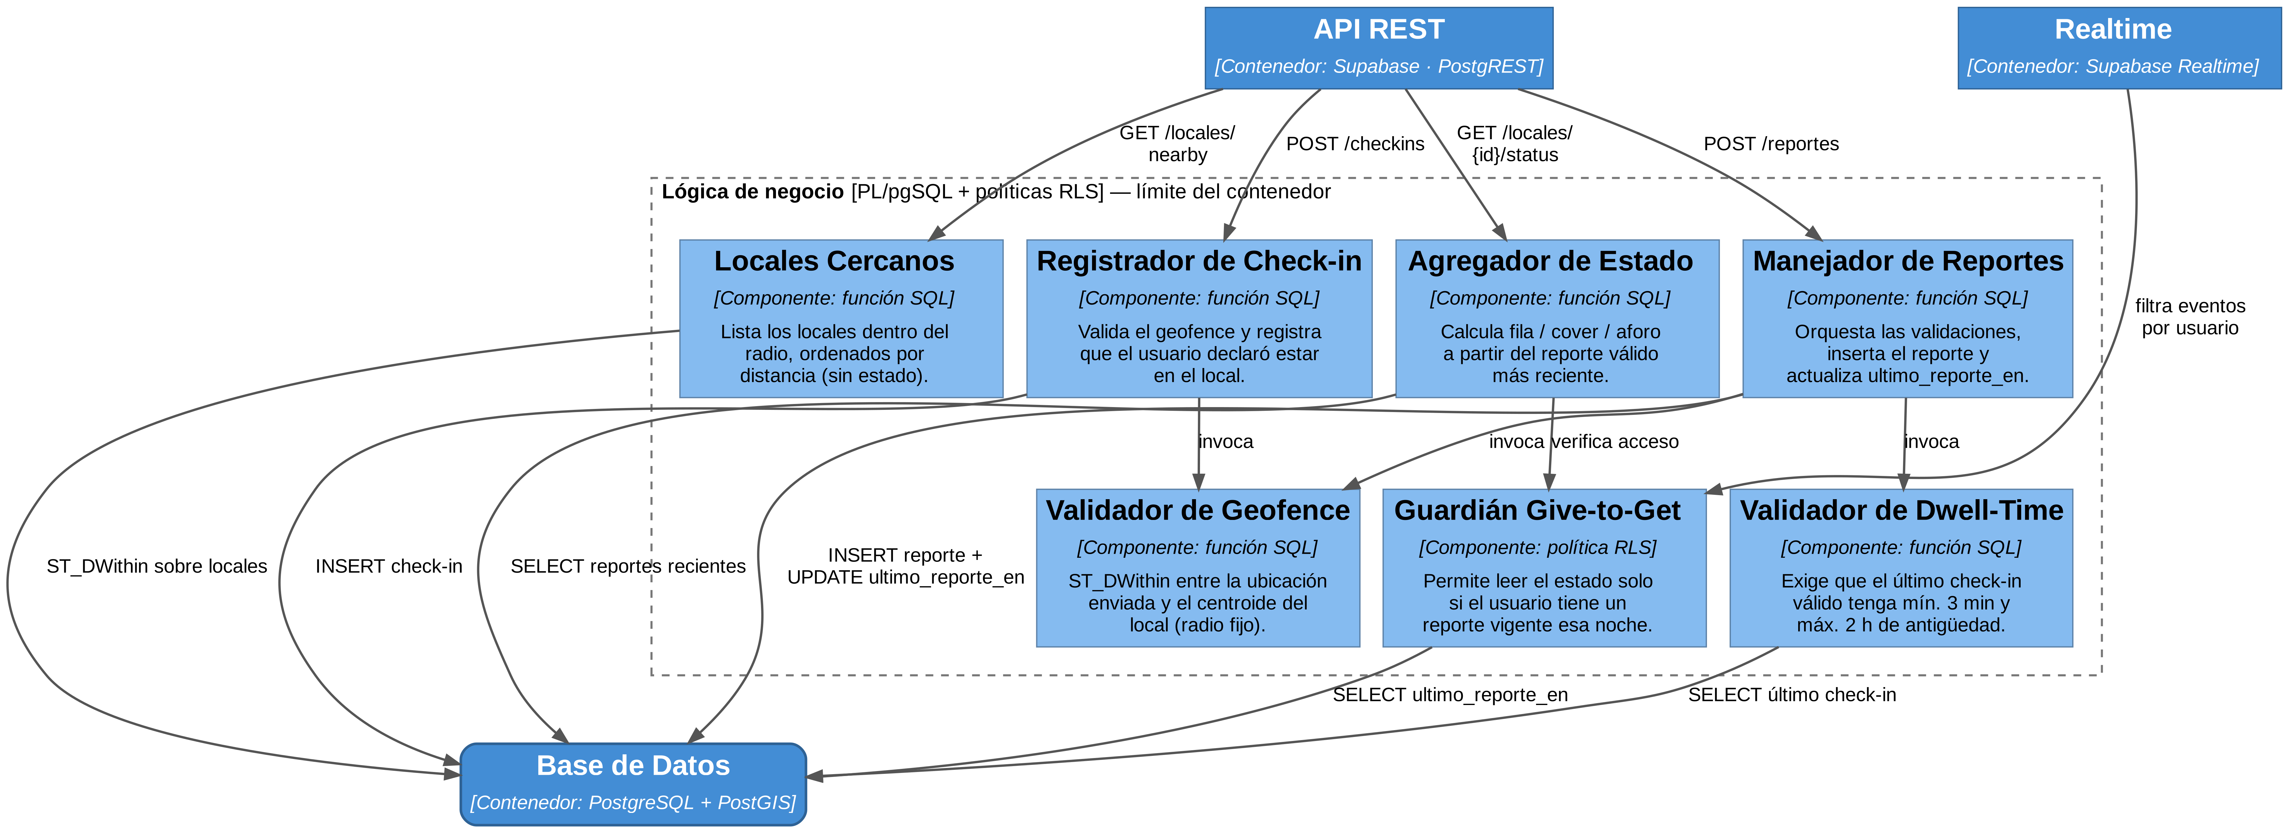
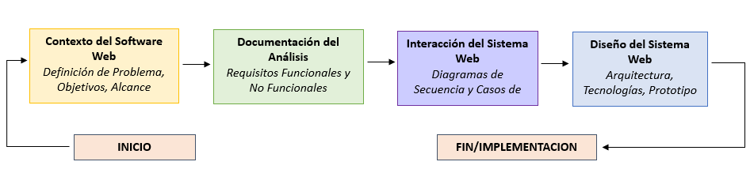

SEXTA FERIA
PROYECTO PEDAGÓGICO INTEGRADOR (PPI)
FACULTAD DE INGENIERÍA.
RumbaLive
Samuel Valencia Buitrago · Sebastian David Sanchez Parra · Miguel Quintero Jaramillo · Juan Jose Molina Peña
Docente asesor: Jorge Mario Gaviria Hincapié
Asignatura: Proyecto de Aula
Programa académico: Ingeniería del Software
Facultad: Ingeniería
1. INTRODUCCIÓN.
4. RESULTADOS.
RumbaLive es una aplicación web móvil (PWA) de crowdsourcing en tiempo real para la vida nocturna de Medellín (Provenza, La 70). Permite consultar fila, cover y aforo de los locales al instante, mediante reportes de los propios usuarios validados por geofencing. El acceso se rige por un modelo “Give to Get”: quien reporta el estado del local en el que está desbloquea el radar en tiempo real de los demás. Arquitectura cliente-servidor sobre Supabase (BaaS): PostgreSQL + PostGIS para las consultas geoespaciales, API REST autogenerada y lógica de negocio en la base de datos (funciones PL/pgSQL y políticas RLS).
Nivel 1 – Diagrama de contexto
Nivel 2 – Diagrama de contenedores
2. PLANTEAMIENTO DEL PROBLEMA.
La vida nocturna en Medellín cambia minuto a minuto, pero la información disponible en Google e Instagram es estática: menús, direcciones y horarios generales que no reflejan la fila, el cover ni el aforo real de un local en este momento. Esto obliga al usuario a desplazarse a ciegas y descubrir la situación real solo al llegar, perdiendo tiempo y dinero de transporte. Sin intervención, esta fricción seguirá generando decisiones erróneas y mala experiencia; centralizar la información en tiempo real, validada por la propia comunidad, permite decidir con certeza a dónde ir a rumbear.
3. METODOLOGÍA.
La metodología del proyecto es el modelo en cascada (Waterfall Model): un proceso secuencial en el que cada fase se completa antes de pasar a la siguiente, como se muestra abajo: contexto del software, documentación del análisis, interacción del sistema y diseño del sistema, hasta llegar a la implementación del MVP presentado en esta feria. Cada fase deja entregables (problema y alcance, requisitos, diagramas de secuencia y casos de uso, arquitectura y prototipo) que sirven de base para la siguiente.
Nivel 3 – Diagrama de componentes
5. RECOMENDACIONES FUTURAS.
Moderación con ML: reemplazar las reglas de consenso y dwell-time por un modelo de detección de fraude entrenado con el histórico de reportes.
Pasarela de pago: permitir prepago o reserva del cover en la app, en vez de que el valor reportado sea solo informativo.
Notificaciones push: avisar cuando un local de interés baje su fila o aforo, sin que el usuario deba consultar manualmente.
Monetización de datos: insights de afluencia por zona y franja horaria para negocios, respetando el mínimo de 5-10 reportes independientes.
Operación entre semana: extender a happy hour, habilitar un modo de planeación histórica, o aceptar que entre semana es tiempo operativo.
Expansión geográfica: escalar el modelo validado en Provenza y La 70 a otras zonas de Medellín y, más adelante, a otras ciudades.

